Slide 1
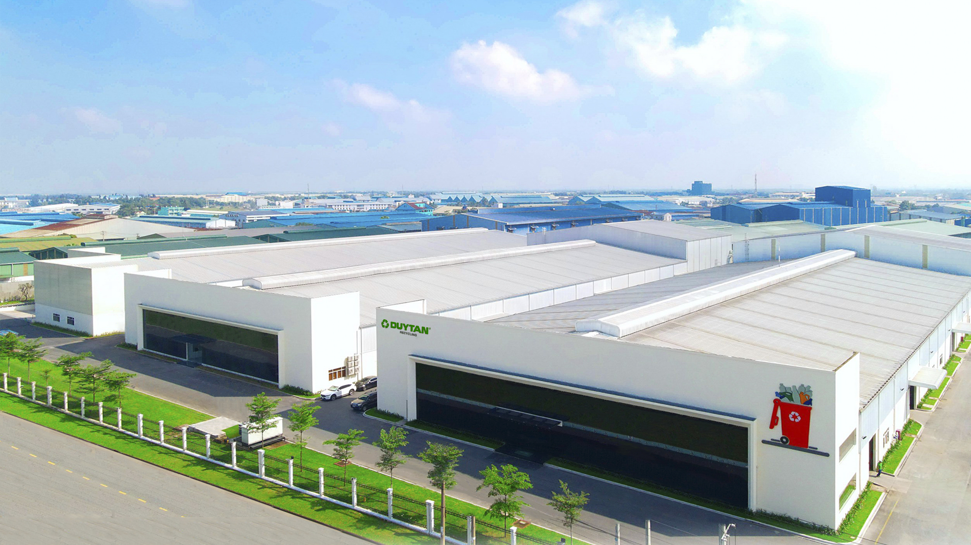

BÁO CÁO THÀNH TÍCH
Phòng: Kế toán tài chính
6 tháng đầu năm 2026
Trình bày: Minh Tâm - Văn Lộc
Phòng: Kế toán tài chính
Ngày: 11/07/2026

Slide 2
NỘI DUNG
1. Kết quả KPI 6 tháng đầu năm
2. Thành tích, sáng kiến cải tiến nổi bật
3. Những mục tiêu chưa hoàn thành
4. Kế hoạch đề xuất 6 tháng cuối năm

Slide 3
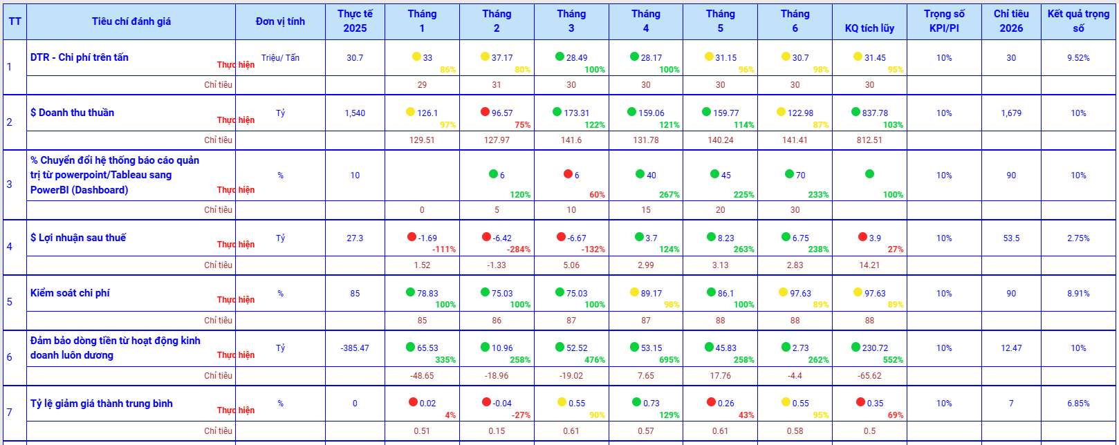
1. KẾT QUẢ THỰC HIỆN KPI 6 THÁNG ĐẦU NĂM 2026

Slide 4
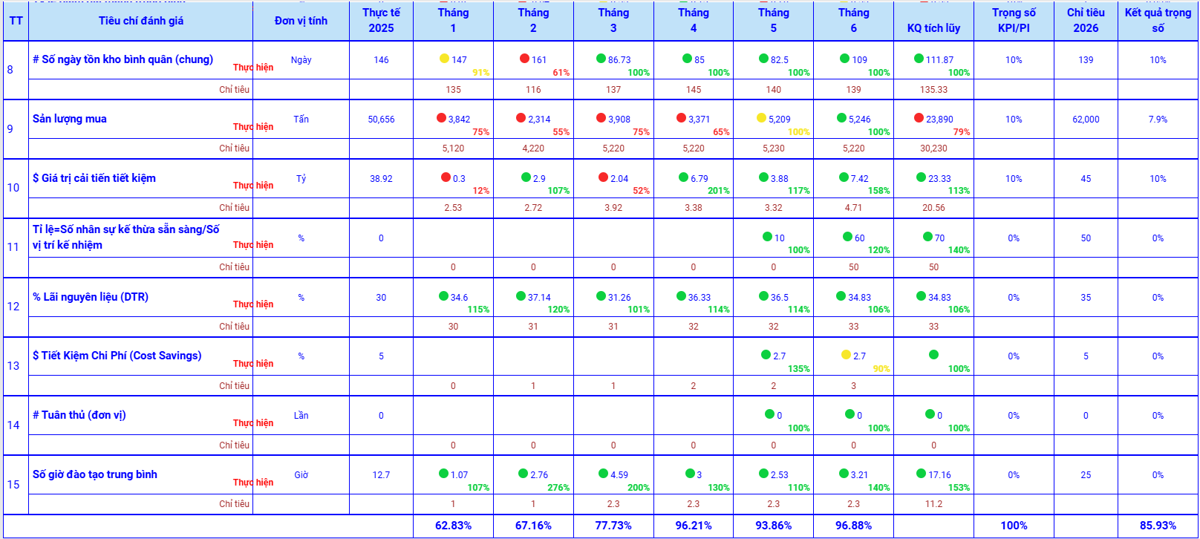
1. KẾT QUẢ THỰC HIỆN KPI 6 THÁNG ĐẦU NĂM 2026

Slide 5
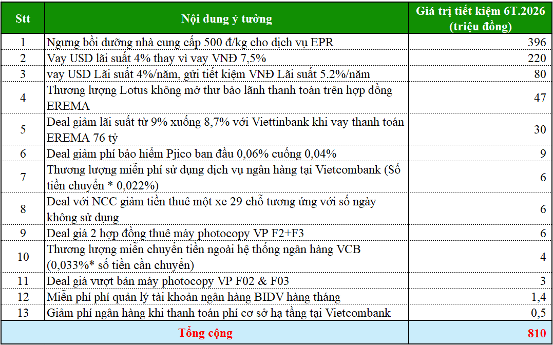

2. THÀNH TÍCH NỔI BẬT 6 THÁNG ĐẦU NĂM 2026
2.1. TIẾT KIỆM 810 triệu

Slide 6
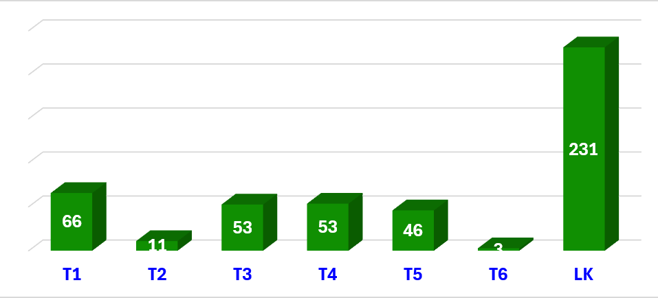
2. THÀNH TÍCH NỔI BẬT 6 THÁNG ĐẦU NĂM 2026 (tt)
2.2. Dòng tiền hoạt động kinh doanh dương, Bộ phận chủ động lập kế hoạch & chi tiền

Slide 7
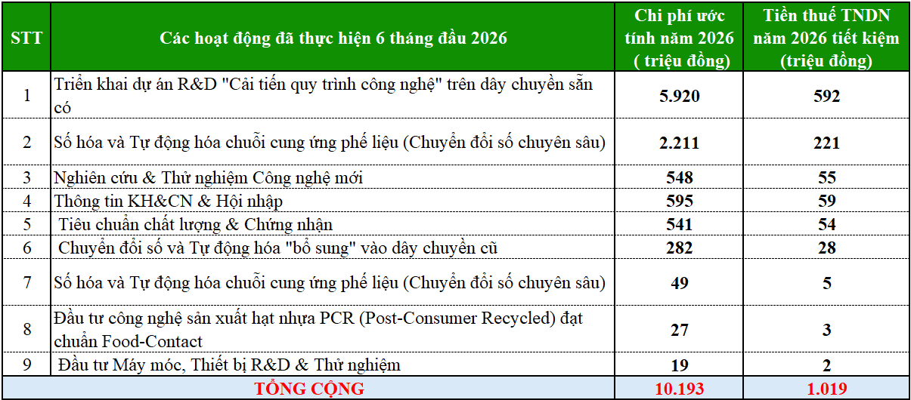

2. THÀNH TÍCH NỔI BẬT 6 THÁNG ĐẦU NĂM 2026 (tt)
2.3. Ứng dụng quy định pháp luật về thuế, tập hợp dữ liệu chi phí liên quan ứng dụng KHCN trong sx, làm thủ tục xin hưởng ưu đãi, giảm thuế TNDN ước khoảng 1 tỷ đồng

Slide 8
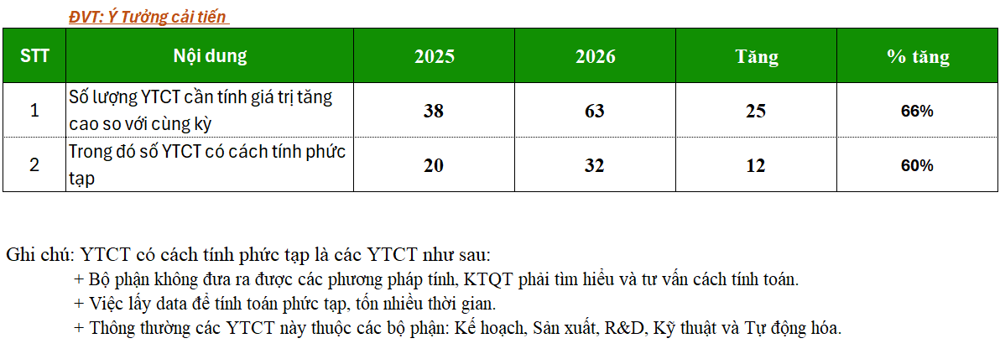
2. THÀNH TÍCH NỔI BẬT 6 THÁNG ĐẦU NĂM 2026 (tt)
2.4. Số lượng YTCT được tính giá trị tiết kiệm tăng nhưng nhân sự KTQT không tăng

Slide 9
3. NHỮNG MỤC TIÊU CHƯA HOÀN THÀNH NĂM 6 THÁNG ĐẦU NĂM
STT | NHỮNG MỤC TIÊU CHƯA HOÀN THÀNH 6 THÁNG ĐẦU NĂM | NGUYÊN NHÂN | HÀNH ĐỘNG TIẾP THEO CHO 6 THÁNG CUỐI NĂM
1 | Tỷ lệ giảm giá thành trung bình (đạt 0.35/0.5) | - Sản lượng sản xuất không đạt (đạt trung bình 3,474 / 3,979 tấn/tháng) - Giá mua chai/vảy cũng cao hơn so với ngân sách + Chai B1 trung bình: 15,714 đ/kg (Kế hoạch là 15,000 đ/kg) + Vảy B1 trung bình: 17,163 đ/kg (Kế hoạch là 16,500 đ/kg) | - Phối hợp chặt chẽ với các bộ phận liên quan như Kinh doanh/Sản xuất/R&D/Cung ứng: thúc đẩy bán hàng cũng như sản lượng thu mua/sản xuất => đạt mục tiêu chung của cả công ty - Rà soát chi phí hoạt động trên nguyên tắc tối đa hóa lợi ích mang lại. - Phòng Kế toán dự báo KQKD hàng tháng, báo cáo Ban TGĐ hàng tuần để có chỉ đạo kịp thời
2 | Chi phí trên tấn (đạt 31.45 / 30 triệu/tấn ~ 95%)
3 | Lợi nhuận sau thuế (đạt 3.9 / 14.2 tỷ ~ 27.5%) | - Giá bán bình quân giảm 30,1 triệu/tấn -> 28,8 triệu/tấn - Thêm các bút toán điều chỉnh như: + Phó sản 2023: 1.5 tỷ + Thuê xưởng, thuê máy 2025: 4.4 tỷ

Slide 10
4. KẾ HOẠCH ĐỀ XUẤT 6 THÁNG CUỐI NĂM
4.2. Tiếp tục triển khai hoạt động KHCN mới vào SX dự kiến tiết kiệm tiền thuế TNDN năm 2026 > 1 tỷ đồng
4.3. Dự kiến hoàn thuế GTGT trong tháng 8/2026 số tiền: 33 tỷ
4.1. Các bộ phận tiếp tục kiểm soát duy trì dòng tiền dương

Slide 11
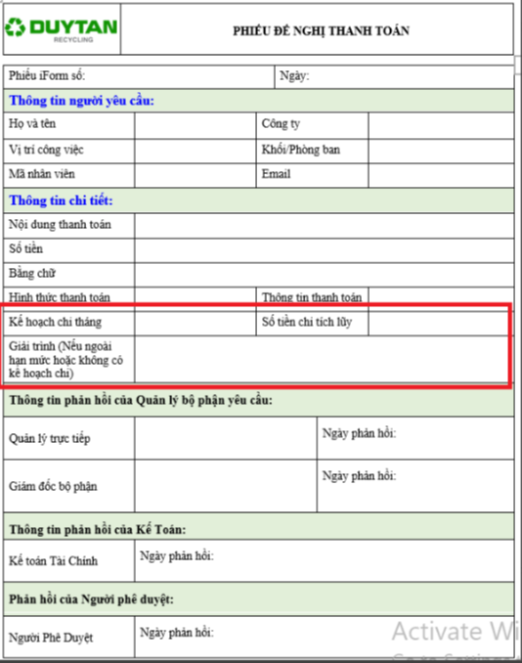
5. CHI TIẾT KẾ HOẠCH THỰC HIỆN
5.1. Hoạt động kiểm soát kế hoạch thu/chi qua BI
a) Bổ sung thêm chỉ tiêu trên Iform
Thuyết minh:
- Thời gian cập nhật: 9h30 hàng ngày
- Bộ phận sử dụng dữ liệu trên báo cáo BI để cập nhật vào phiếu đề nghị thanh toán khi lập iform thanh toán

Slide 12
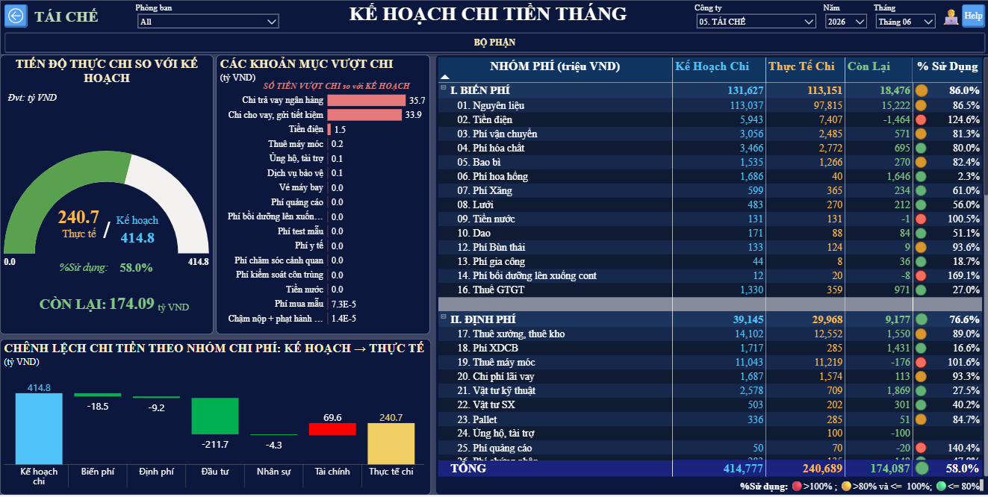
5. CHI TIẾT KẾ HOẠCH THỰC HIỆN (tt)
b) Bổ sung thêm BI
https://app.powerbi.com/Redirect?action=OpenApp&appId=338d1f5d-aa4c-4f26-b718-dfba12cc483d&ctid=00b9a165-4467-4156-b58f-75ccba478fa9&experience=power-bi

Slide 13
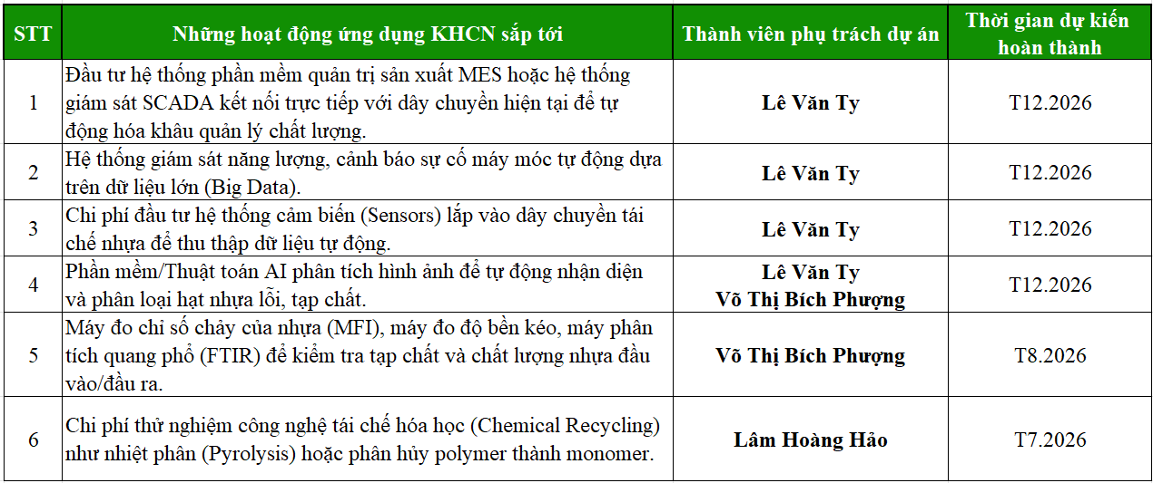
5. CHI TIẾT KẾ HOẠCH (tt)
5.2. Đăng ký dự án mới những hoạt động KHCN ứng dụng vào sản xuất cho 6 tháng cuối 2026
Thư viện tập hợp, có 26 hoạt động KHCN:
+ 20 hoạt động đã thực hiện => Lộc tổng kết chi phí đã thực hiện khoảng 10 tỷ => số tiền thuế tiết kiệm khoảng 1 tỷ động
+ 6 hoạt động sẽ thực hiện mới trong 2026 sắp tới. Chi tiết các bước kế tiếp, Lộc sẽ báo cáo sau

Slide 14

Thank you!
Thank you

